Slide 1
ОБИЉЕЖЈА ДОМАЋИХ ЖИВОТИЊА

Slide 2
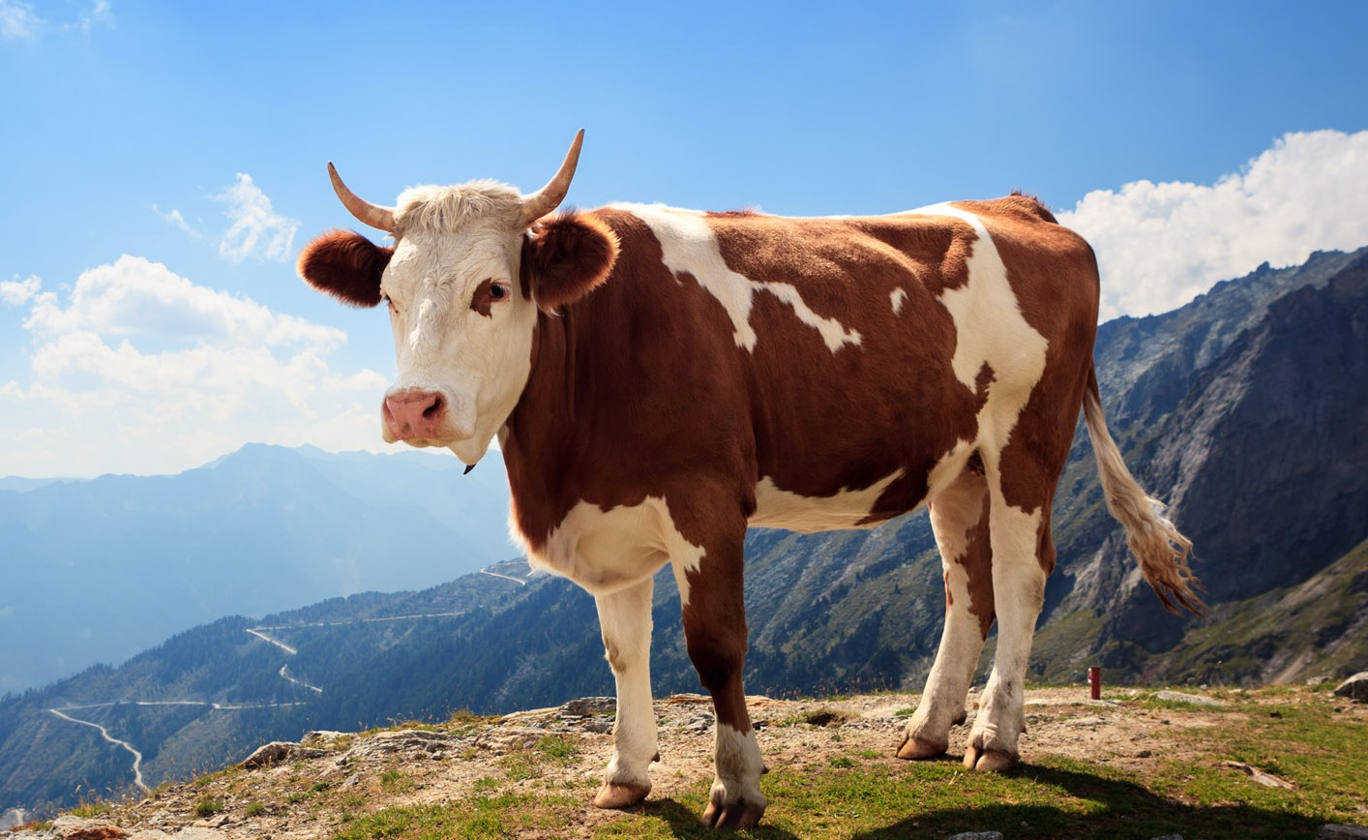
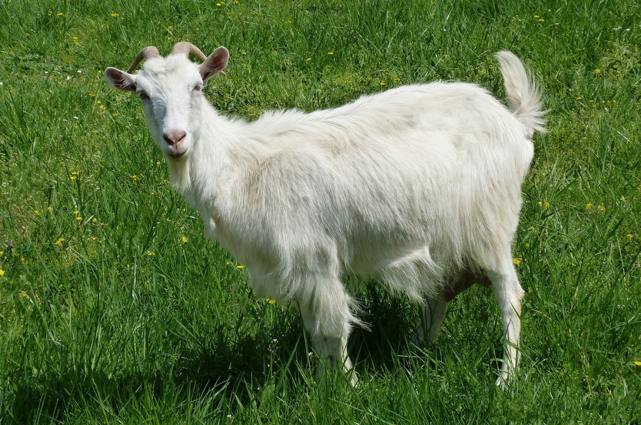
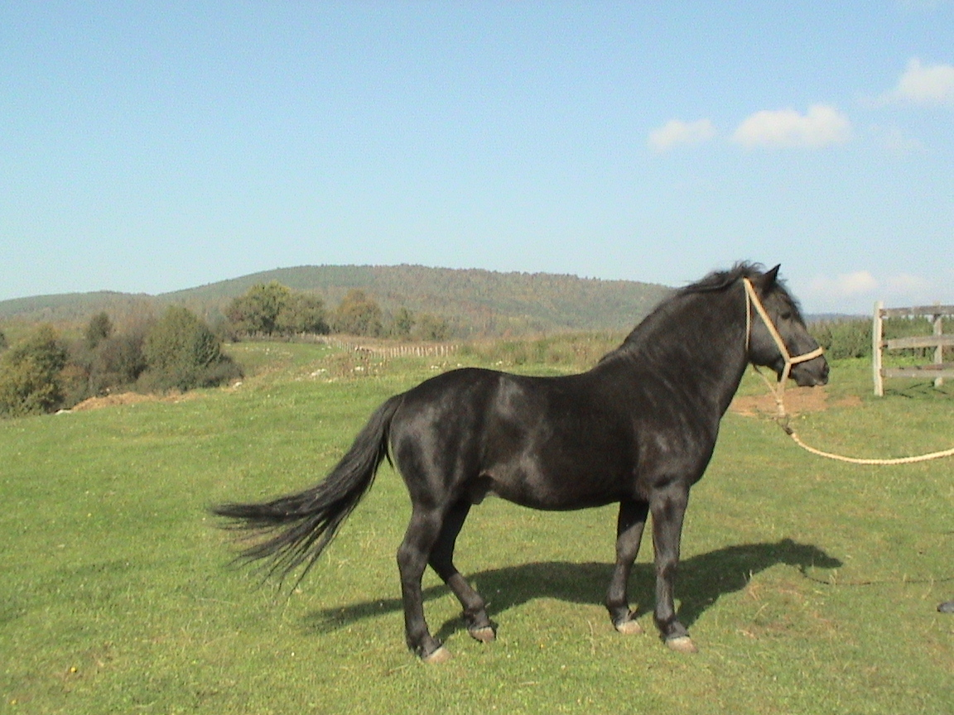
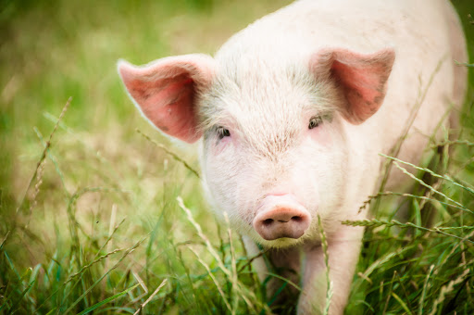
Након данашње лекције научићемо:
која су заједничка обиљежја домаћих животиња;
који су услови за њихов раст и
на који начин се размножавају.

Slide 3
ДИШУ
ХРАНЕ СЕ
ЗАЈЕДНИЧКА ОБИЉЕЖЈА ДОМАЋИХ ЖИВОТИЊА
РАЗМНОЖАВАЈУ
РАСТУ
КРЕЋУ СЕ
РАЗВИЈАЈУ СЕ

Slide 4
Раст и развој домаћих животиња
Раст и развој зависи од сорте и начина гајења;
Брзина раста и развоја домаћих животиња зависи од врсте животиње;
Домаће животиње људи све више узгајају на фармама;
Узгајање на фармама захтијева посебне услове.

Slide 5
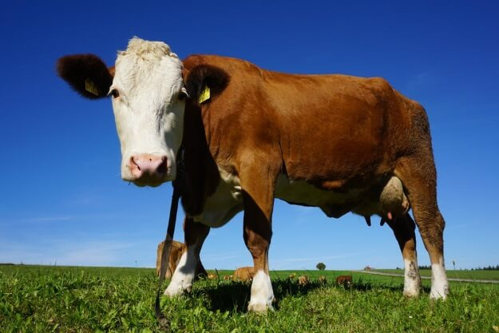

Slide 6
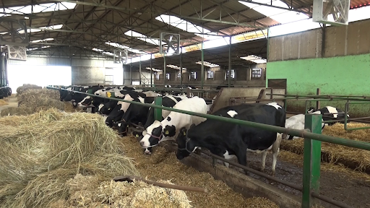
Фарма свиња
Фарма крава

Slide 7
Начин размножавања
С И С А Р И
ПЕРАД
ПРИРОДНИ
ВЈЕШТАЧКИ
ПРИРОДНИ
ВЈЕШТАЧКИ
МУЖЈАК ОПЛОЂАВА ЖЕНКУ
ВЕТЕРИНАР НА ФАРМАМА
ИЗ ЈАЈА СЕ ЛЕГУ ПИЛИЋИ
ИНКУБАТОР

Slide 8
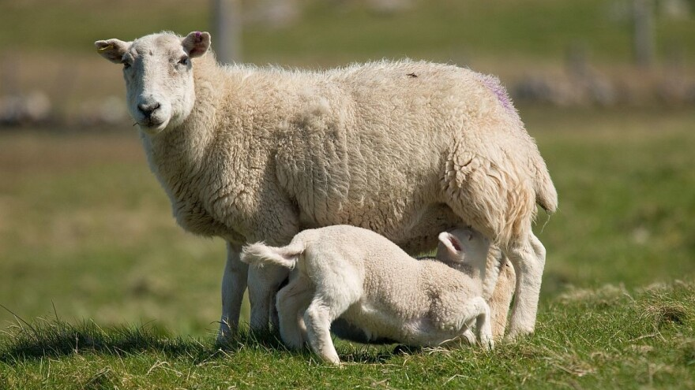
Овца и јагње
Ован

Slide 9
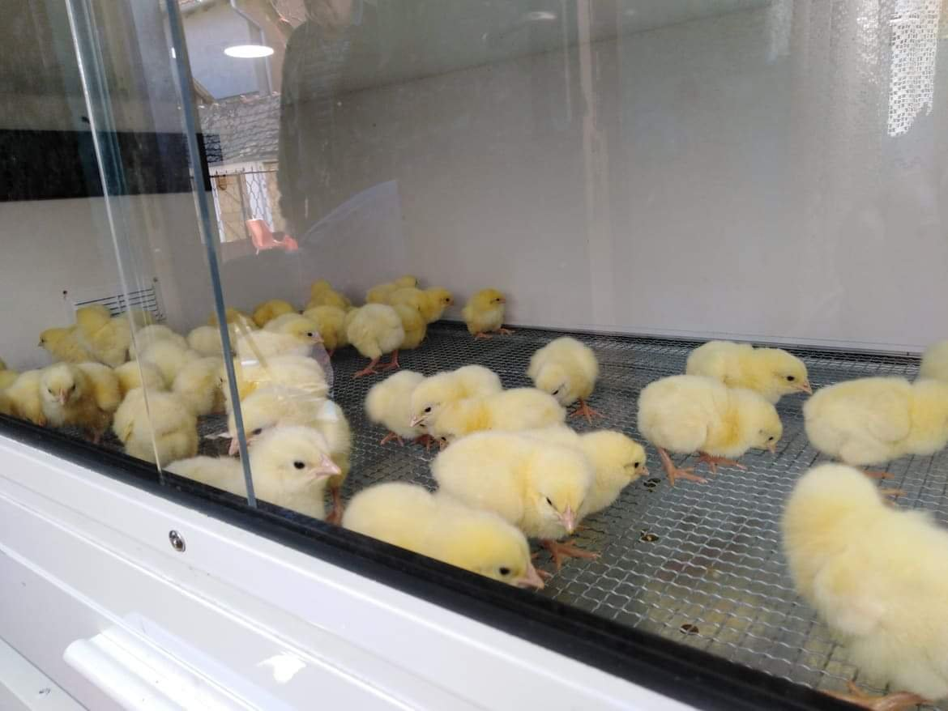
Пилићи у инкубатору
Кокош (квочка) и пилићи

Slide 10
Задаци за самосталан рад:
У Радној свесци урадити задатке на 40. страни;
Посјетити фарму или сеоско домаћинство и сазнати нешто више о домаћим животињама;
У часопису, на интернету или у неком другом извору наћи слику једне домаће животиње, исјећи је и залијепити у свеску. Одговорити на сљедећа питања:
Како се зове домаћа животиња са слике?
Који су услови потребни животињи да би нормално расла и развијала се?
Како се размножава?
Опиши по чему је слична са осталим домаћим животињама?

